Slide 1
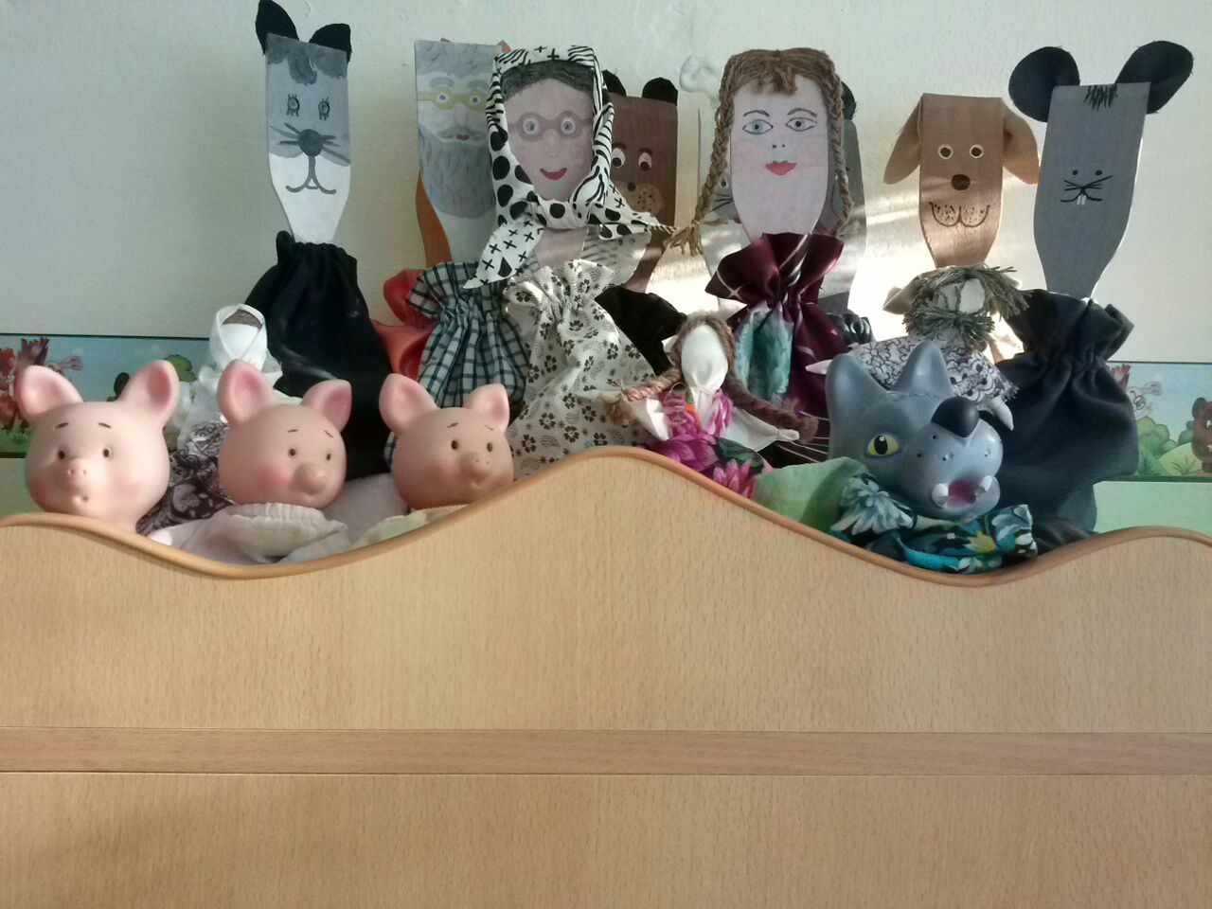
ВИДЫ ТЕАТРА
Составила: Власенко Нина Владимировна
воспитатель логопедической группы
МАДОУ «Детский сад комбинированного вида №4 «Солнышко»
2016год

Slide 2
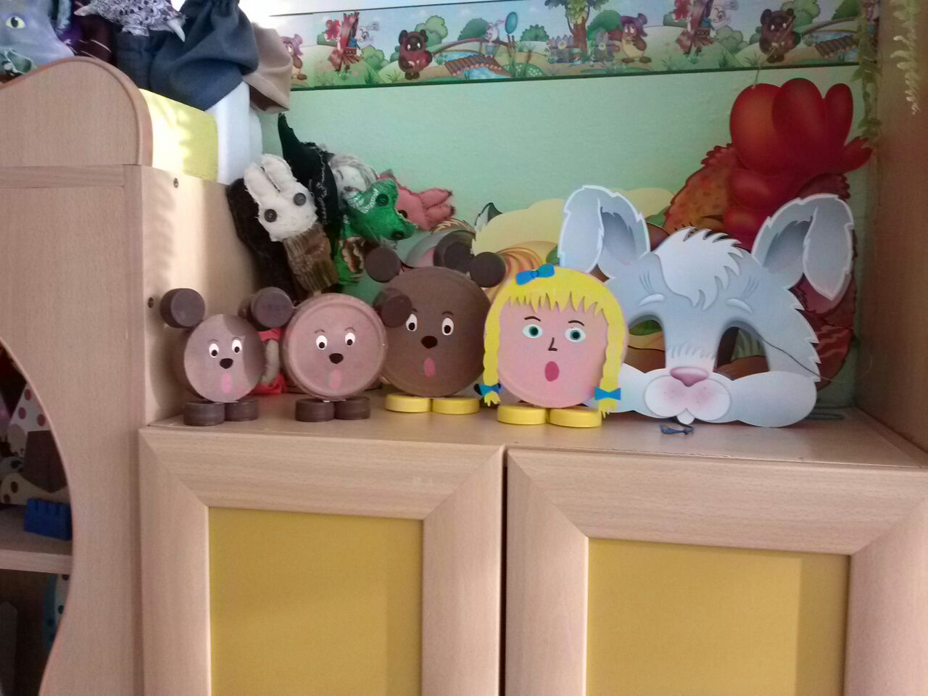
Задачи работы по развитию театрализованной деятельности детей
1. Совершенствование познавательных процессов.
2. Развитие всех компонентов, функций и форм речевой деятельности.
3. Развитие творческих способностей и творческой самостоятельности дошкольника.
4. Воспитание интереса к различным видам творческой деятельности.
5. Овладение импровизационными умениями.

Slide 3
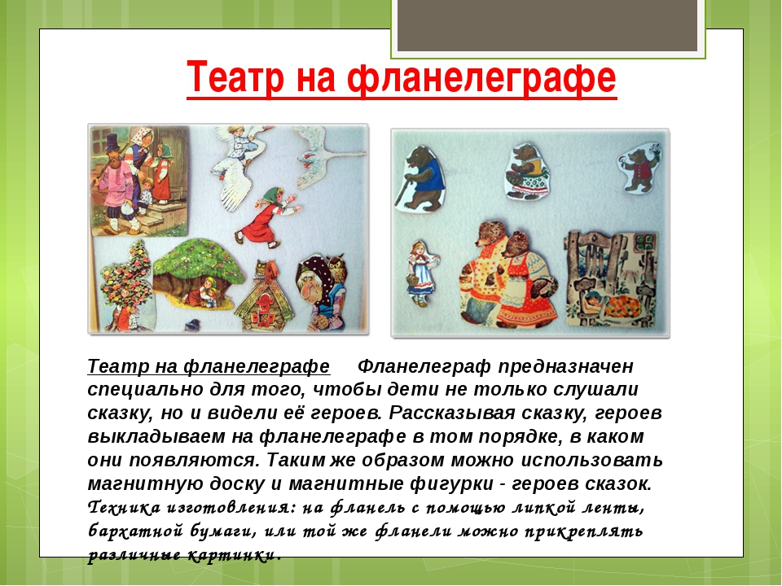

Slide 4
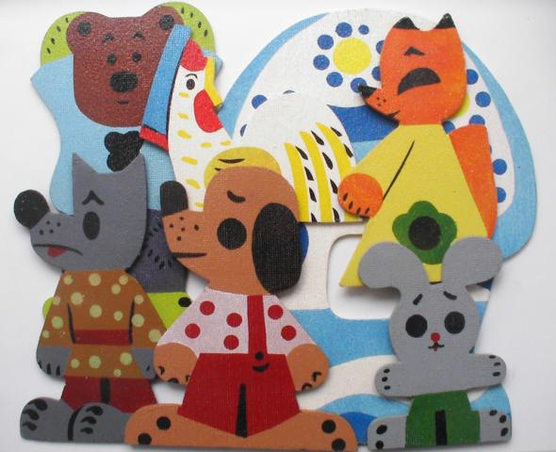
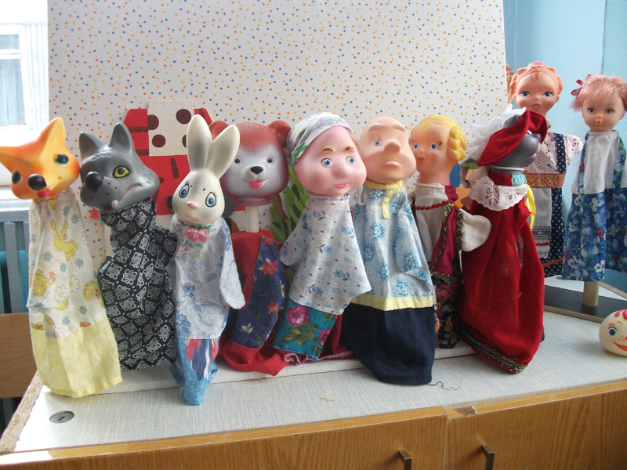
Настольный театр
Театр на руке

Slide 5
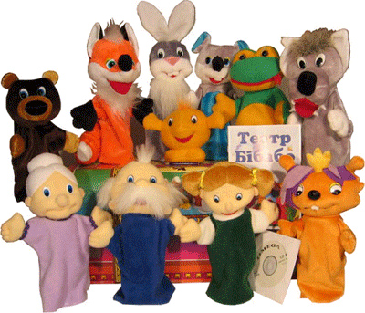
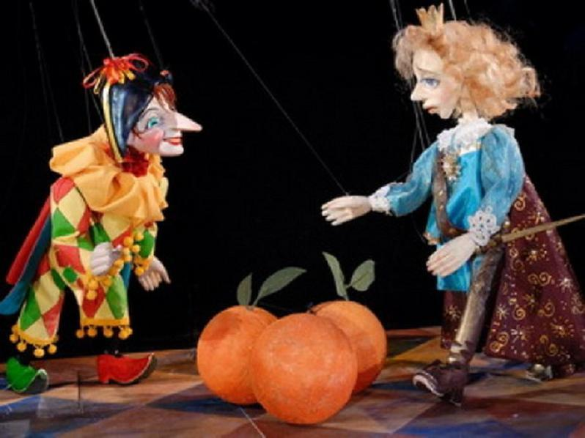
Театр кукол БИ-БА-БО
Куклы марионетки

Slide 6
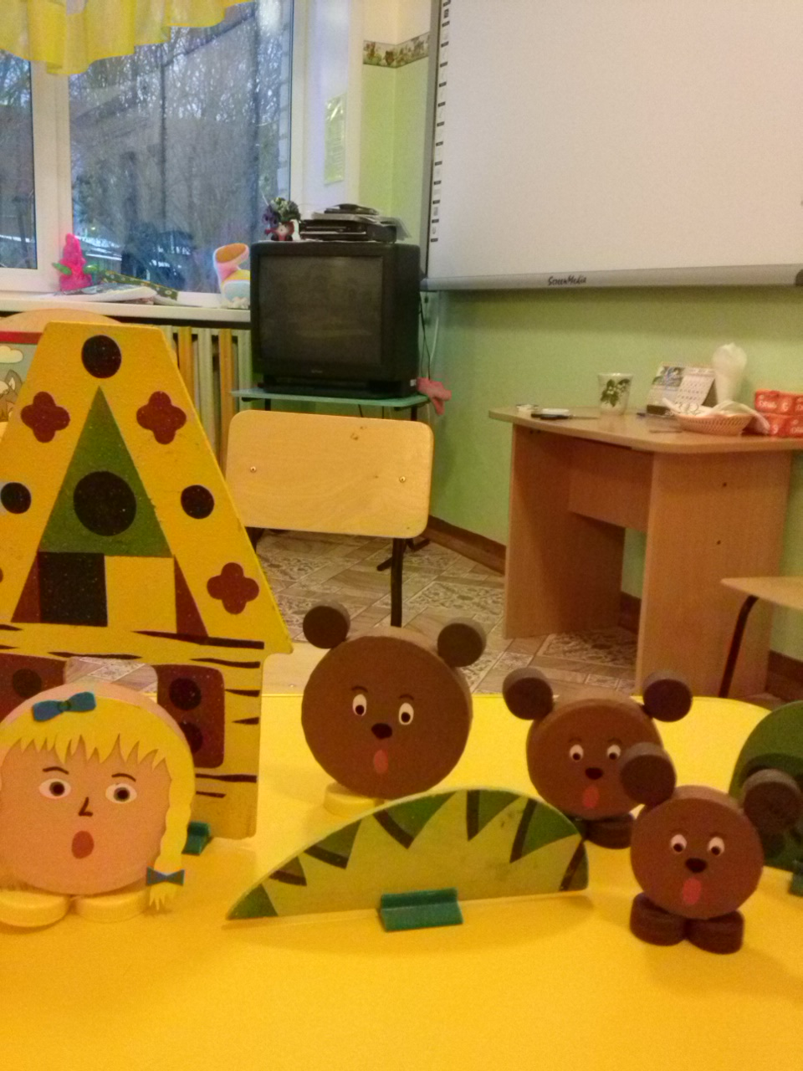
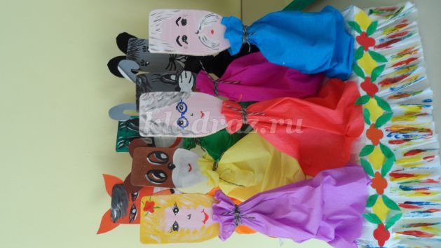
Театр из круглых банок
Театр на деревянных лопаточках

Slide 7
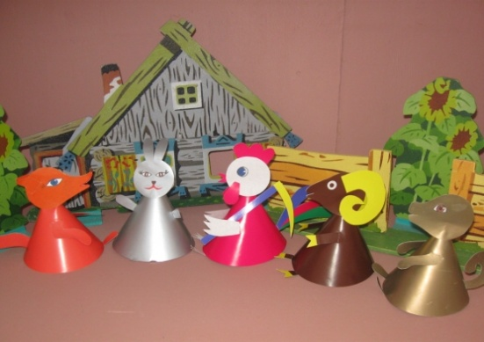
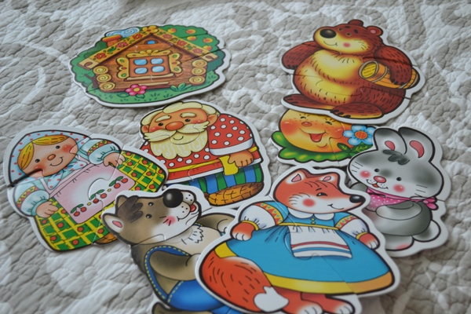
Театр на конусах
Театр картинок

Slide 8
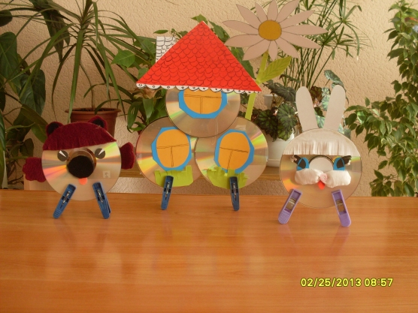
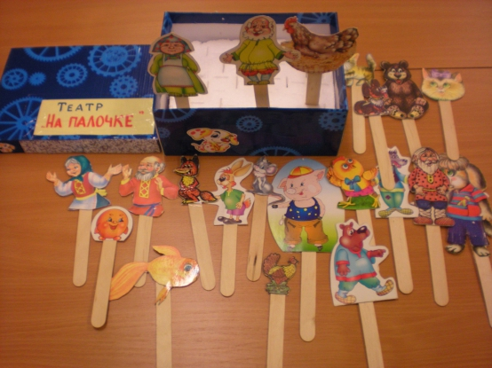
Театр на диске

Slide 9
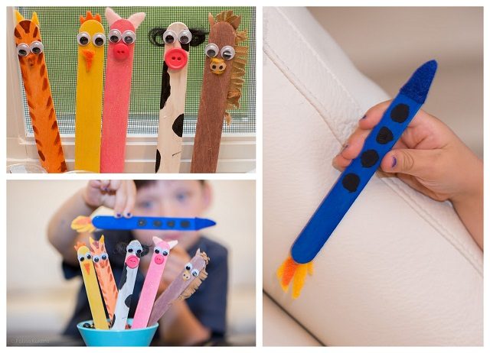
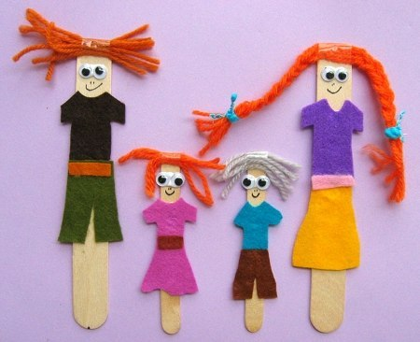
Театр на палочке

Slide 10
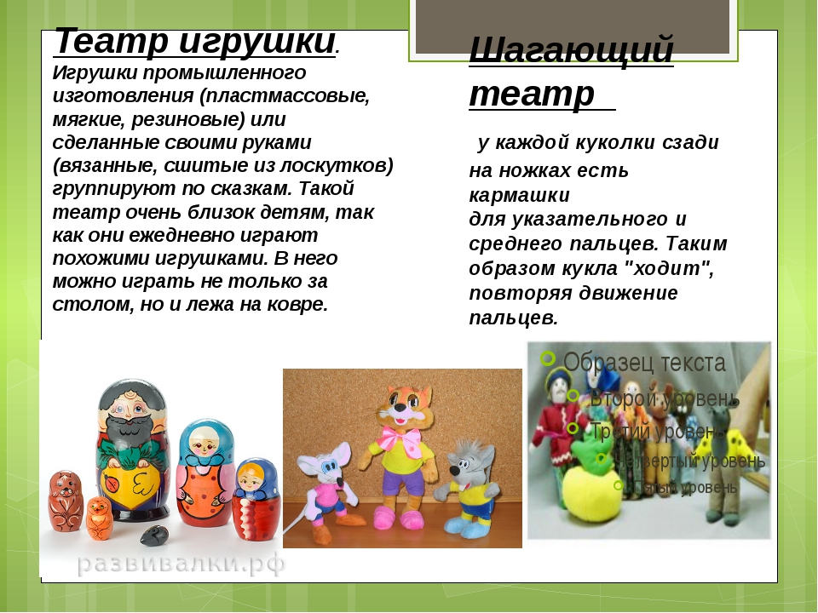

Slide 11
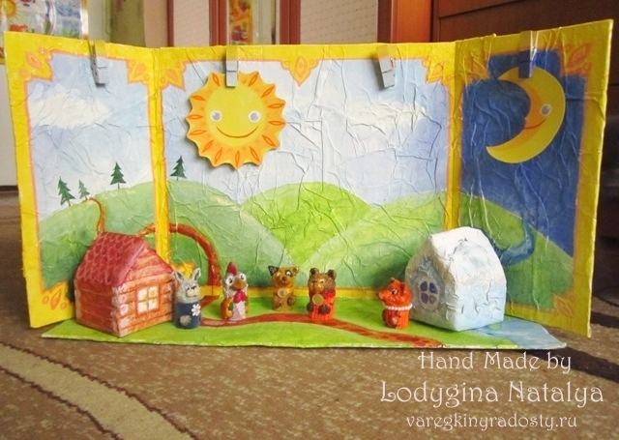
Творите вместе с ребёнком
СПАСИБО ЗА ВНИМАНИЕ

